Slide 1

Presentación
Tema: Ofimatica - Power Point
Curso:1001
Nombre: Ángela huertas
Profesora: Andreina beaume

Slide 2

Sexting

Slide 3

¿QUE ES?
Se denomina sexting a la actividad de enviar fotos, videos o mensajes de contenido sexual y erótico personal a través de dispositivos tecnológicos, ya sea utilizando aplicaciones de mensajería instantánea, redes sociales, correo electrónico u otra herramienta de comunicación.

Slide 4

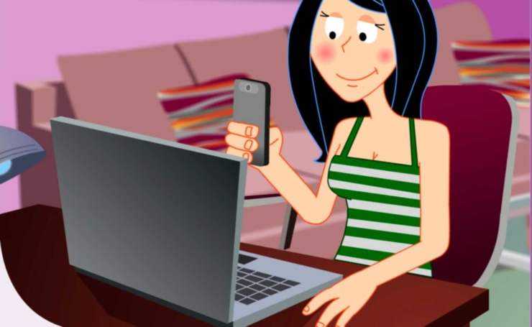


Slide 5
Riesgos
.acoso
.extorsiones y humillaciones
.crisis de ansiedad
.problemas alimenticios
.depresión
.suicidio

Slide 6
QUIENES LO PRACTICAN
Esta práctica es mayormente realizada entre jóvenes y los avances tecnológicos han facilitado la interacción social. Las nuevas tecnologías, redes sociales y aplicaciones móviles permiten que el contenido explícito como fotos y videos tenga gran impacto.

Slide 7
Veamos a continuación, algunos consejos que pueden ayudarte a protegerte de los malos usos de esta práctica:
.No envíes contenido íntimo tuyo por medio de internet.
.Instala antivirus certificados a tus dispositivos móviles y/o computador y mantenlos actualizados para evitar hackeos.
.Crea contraseñas seguras en tus dispositivos para que, en caso de pérdida o robo, otras personas no puedan acceder a tus archivos.

Slide 8

Gracias

